Slide 1
EFEKTIVNÍ DIGITALIZACE 3 roky zkušeností od digitalizace k digitální transformaci
MGR. JAKUB JOKLÍK
vedoucí oddělení dozoru nad normotvorbou obcí
odboru veřejné správy, dozoru a kontroly

Slide 2
SBÍRKA PRÁVNÍCH PŘEDPISŮ ÚSC
Dne 1. 1. 2022 spuštěn informační systém Sbírka právních předpisů územních samosprávných celků a některých správních úřadů; správcem je Ministerstvo vnitra.
Do konce roku 2021 jedinou podmínkou pro řádnou publikaci právních předpisů obcí fakticky bylo vyvěšení na fyzické úřední desce obecního úřadu po dobu 15 dnů (zveřejňování na el. úřední desce a na webu obce mělo podpůrný charakter a ne vždy byla tato zákonná povinnost obcemi důsledně plněna).
Ve Sbírce právních předpisů ÚSC se tak vyhlašují právní předpisy obcí a krajů a dále právní předpisy některých správních úřadů, které nejsou publikovány ve Sbírce zveřejňují některé další akty zákonů. Ve Sbírce právních předpisů ÚSC se dále, které vznikají při výkonu působnosti územních samosprávných celků nebo v souvislosti s tímto výkonem.

Slide 3
PŘÍNOSY DIGITALIZACE – OBECNĚ
Vytvoření centrálního a úplného přehledu právních předpisů územních samosprávných celků (možnost podrobného vyhledávání a vytváření statistických informací).
Posílení právní jistoty; jednoduchá dostupnost právních předpisů pro občany, ale i orgány veřejné moci.
Zlepšení vymahatelnosti obecní regulace.
Poskytování cílené metodické pomoci ze strany dozorového orgánu; možnost včasného upozornění dotčených obcí na legislativní změny, které mají dopad na jejich právní předpisy.
Odstraněna povinnost zasílat právní předpisy obci různým dozorovým orgánům.

Slide 4
ZKUŠENOSTI A POZNATKY PŘI BUDOVÁNÍ A SPOUŠTĚNÍ INFORMAČNÍHO SYSTÉMU
Již při přípravě návrhu zákona o Sbírce právních předpisů ÚSC byly běžné názory typu „stávající systém funguje dobře“, „jde o protiústavní zásah do práva na samosprávu“ nebo „jde o naprosto zbytečnou věc“.
Při budování systému a jeho následném testování je nutná účast lidí, kteří danou problematiku znají a ovládají (kooperace „byrokratů“ a „ajťáků“).
Důkladné testování systému před jeho „ostrým“ startem je nutností.
Jedná-li se o systém, který bude využívat velký počet subjektů, není možné všechny takovéto subjekty předem proškolit. V případě Sbírky právních předpisů se školení zúčastnila méně než polovina obcí.
vždy je nutné počítat s určitým nezájmem ze strany dotčených subjektů,
provádět přiměřenou PR kampaň,
při spuštění systému je nutné mít připraveny metodické materiály
a operativní metodickou pomoc.

Slide 5
DIGITÁLNÍ TRANSFORMACE A IMPLEMENTACE DATA-DRIVEN
Digitalizace nekončí spuštěním systému, ale na základě analýzy nově dostupných dat probíhá další rozvoj a elektronizace Sbírky i jiných (souvisejících) procesů, jakou např. interaktivní vzory pro tvorbu obecně závazných vyhlášek.
Následný rozvoj, řízení a rozhodování není nahodilý proces, ale vychází z analýzy dosavadních dat.
Data-driven přístup je objektivní základ pro rozhodování a pomáhá rychle a efektivně cílit na potřeby uživatelů, vkladatelů a zaměstnanců.
Předpokladem je přesná správa dat (výkon role správce při kontrole metadat) a jejich přesné zpracování; pro vizualizaci dat a analýzu využívány základní nástroje jako PowerBI nebo vlastní interaktivní dashboardy v Excelu.
Potenciál pro využití algoritmů a umělé inteligence.
Notes:
Příležitosti: Využití algoritmů a umělé inteligence pro automatizaci procesů, přesvědčení uvnitř úřadu, že data jsou klíčovým zdrojem pro rozhodování. – přesunout do slidu.
Porovnání automatických DZ – novinky
Porovnání formulářů
Přesná správa dat – role správce při kontrole metadat

Slide 6
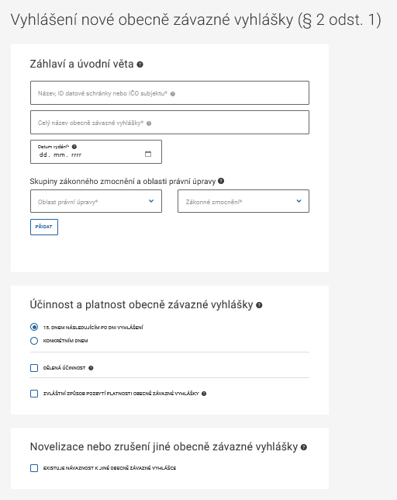
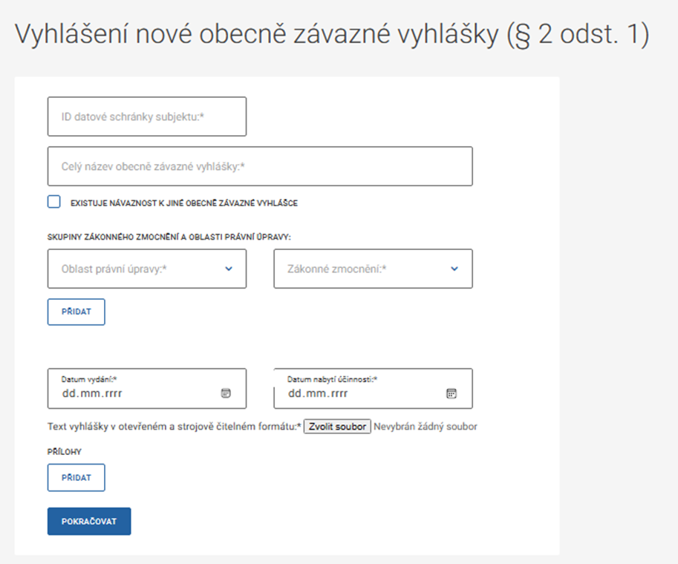
ROZVOJ INFORMAČNÍHO SYSTÉMU A SOUVISEJÍCÍCH FUNKCIONALIT
Úprava vkladových formulářů

Slide 7
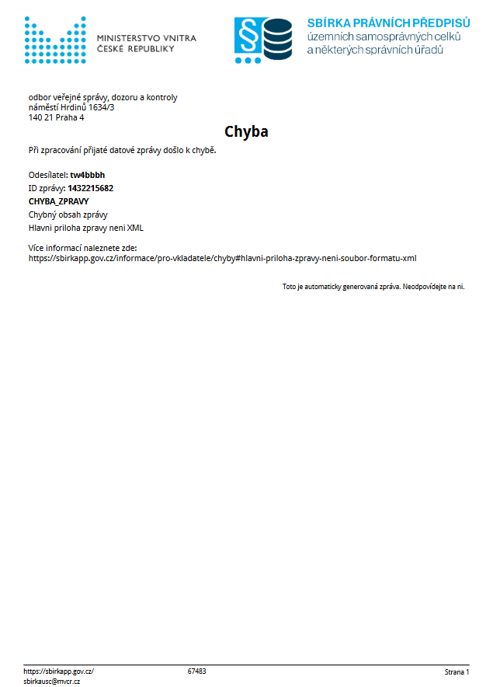
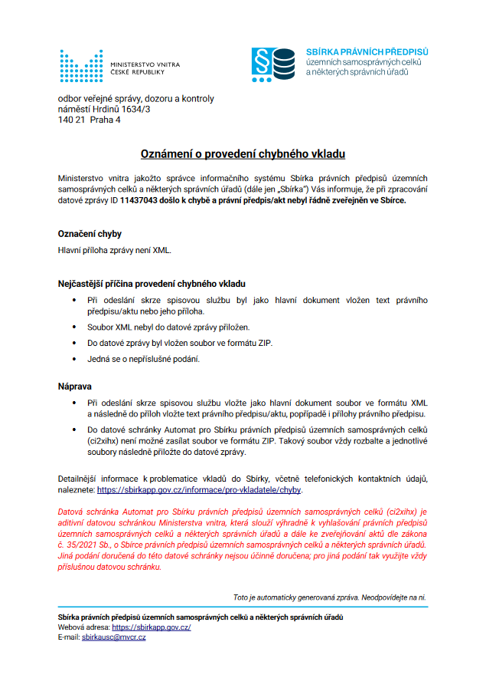
ROZVOJ INFORMAČNÍHO SYSTÉMU A SOUVISEJÍCÍCH FUNKCIONALIT
Úprava automatických oznámení zasílaných Sbírkou právních předpisů.
Notes:
Původní znění nedostatečné - >vytvoření nového znění ve srozumitelné podobě, jak zjednat nápravu chybného vkladu apod.

Slide 8
INTERAKTIVNÍ VZORY PRO TVORBU OBECNĚ ZÁVAZNÝCH VYHLÁŠEK
V roce 2023 pilotně zpracovány interaktivní vzory pro tvorbu obecně závazných vyhlášek v oblasti nejběžnějších místních poplatků; vzory jsou umístěny na Portálu veřejné správy. Interaktivní vzory umožňují skrze formulářové prvky jak samotné vyplnění a vygenerování obecně závazné vyhlášky, tak zobrazení informační nápovědy pro jednotlivé části obecně závazné vyhlášky.
Odbourání administrativní a časové náročnosti při tvorbě právních předpisů
Reakce na současné technické požadavky
Zlepšení a sjednocení formální stránky vydávaných právních předpisů
Eliminace nezákonných či neaplikovatelných ustanovení právních předpisů
Dle poznatků Ministerstva vnitra většina obcí v roce 2023 využila nové interaktivní vzory (využití v řádech vyšších tisíců).
Notes:
Původní znění nedostatečné - >vytvoření nového znění ve srozumitelné podobě, jak zjednat nápravu chybného vkladu apod.

Slide 9
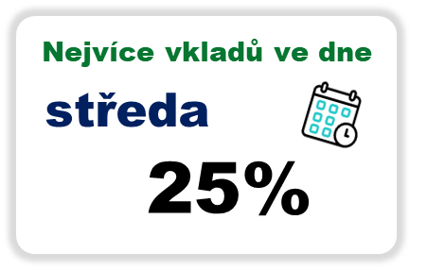
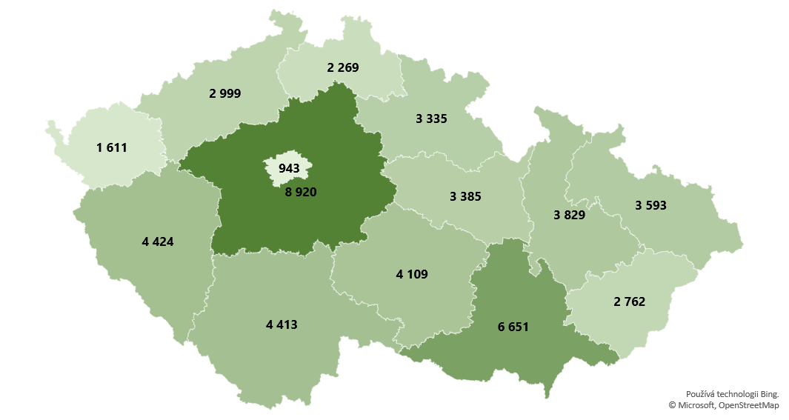
PŘEHLED VKLADŮ DO SBÍRKY PRÁVNÍCH PŘEDPISŮ OD 1. 1. 2022 DO 29. 10. 2024
Celkový počet vkladů
54 814
OZV
47 638
Nařízení 5 605
Výmazy
1 461
Jiné akty 110
Počet vkladů (OZV + nařízení) v jednotlivých krajích

Slide 10
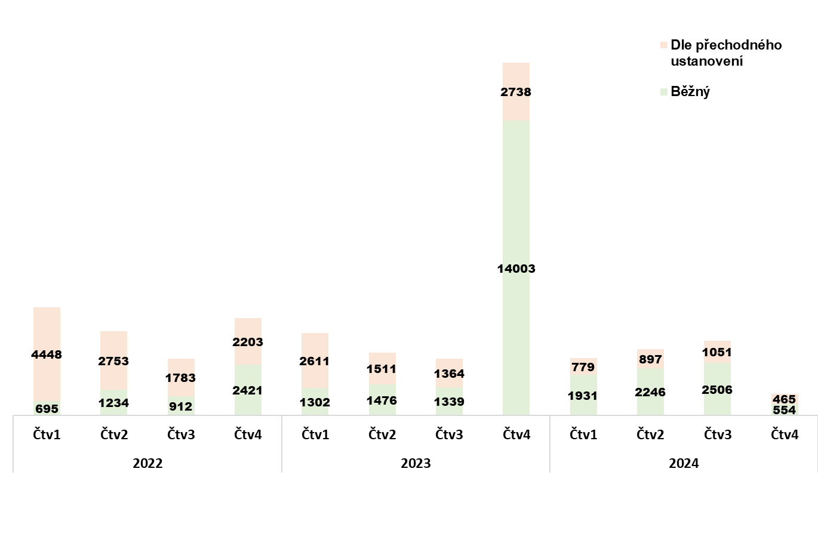
PŘEHLED VKLADŮ DO SBÍRKY PRÁVNÍCH PŘEDPISŮ OD 1. 1. 2022 DO 29. 10. 2024
Počet vkladů OZV + nařízení v jednotlivých čtvrtletích

Slide 11
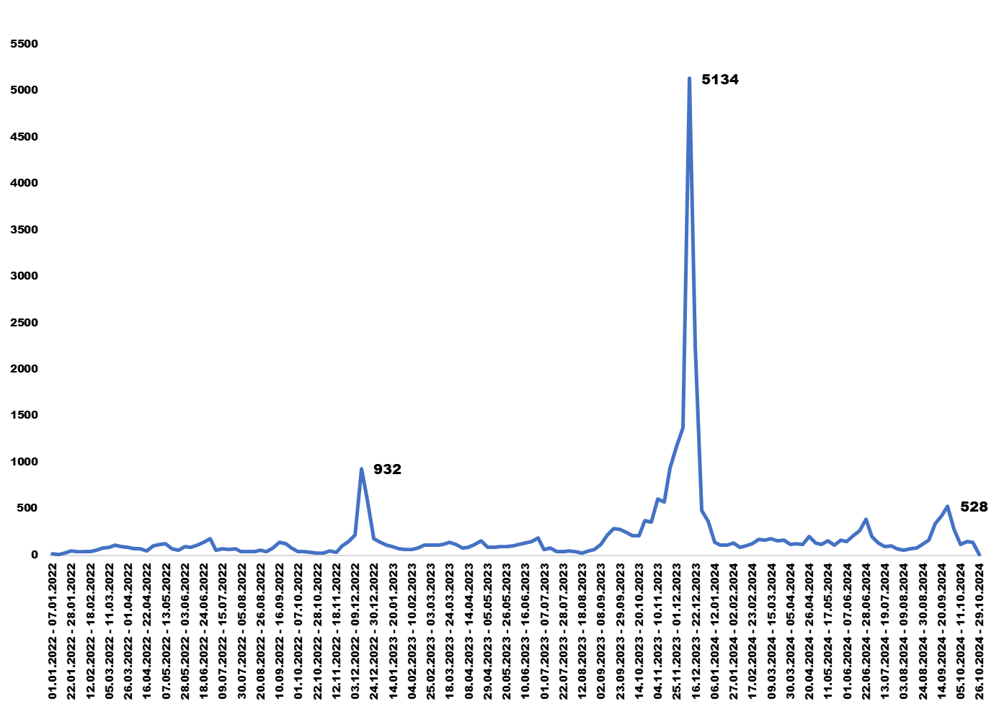
Počet vkladů (běžných OZV + nařízení) v jednotlivých týdnech

Slide 12
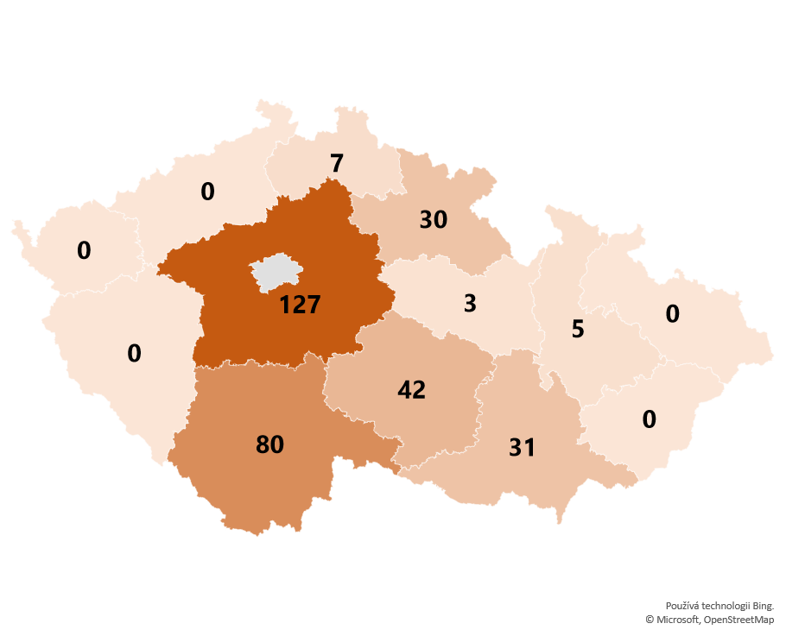
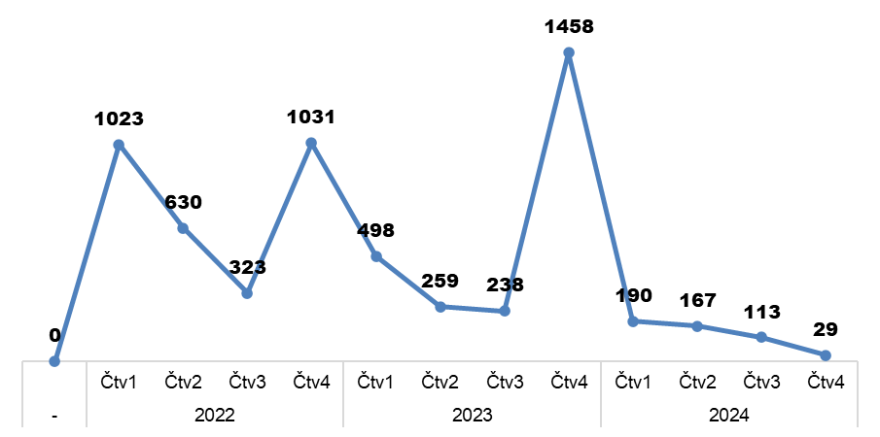
PŘEHLED VKLADŮ DO SBÍRKY PRÁVNÍCH PŘEDPISŮ
Počet obcí, které doposud nevložily žádný PP
Vklad nyní provedlo více než 94 % obcí, před cca rokem se jednalo o cca 50 % obcí. 5,2 % obcí doposud do Sbírky nevložilo žádný právní předpis, jedná se tak o 325 obcí, které je možné cíleně oslovit s nabídkou metodické pomoci.
Počet nových vkladatelů ve Sbírce
Notes:
Cíleně oslovení „problematických“ obcí oproti hromadnému oslovení všech.
+ Snížení byrokratické zátěže u těch, kteří již vložily a byly by za normálních okolností rovněž osloveny hromadným dopisem.

Slide 13
PŘEHLED VKLADŮ DO SBÍRKY PRÁVNÍCH PŘEDPISŮ
Ve Sbírce aktuálně cca 77 % platných právních předpisů.
Více než 87 % veškerých vkladů jsou obecně závazné vyhlášky obcí.
Cca 58 % vkladů jsou „nové“ právní předpisy (vydané po 1. 1. 2022).
Cca 42 % vkladů jsou „staré“ právní předpisy (vydané před 1. 1. 2022).
U cca 32 % vkladů bylo nutné provést opravu metadat správcem.
11 % vkladů bylo opraveno publikujícím.
Každá z obcí tak má průměrně cca 6 platných právních předpisů.

Slide 14
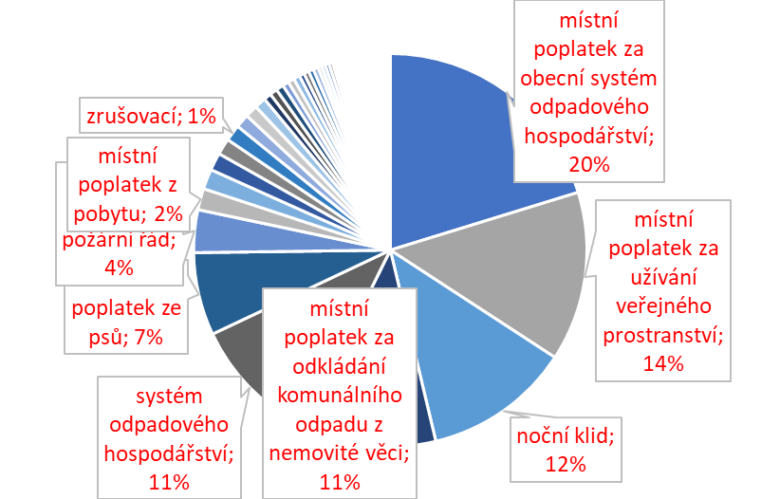
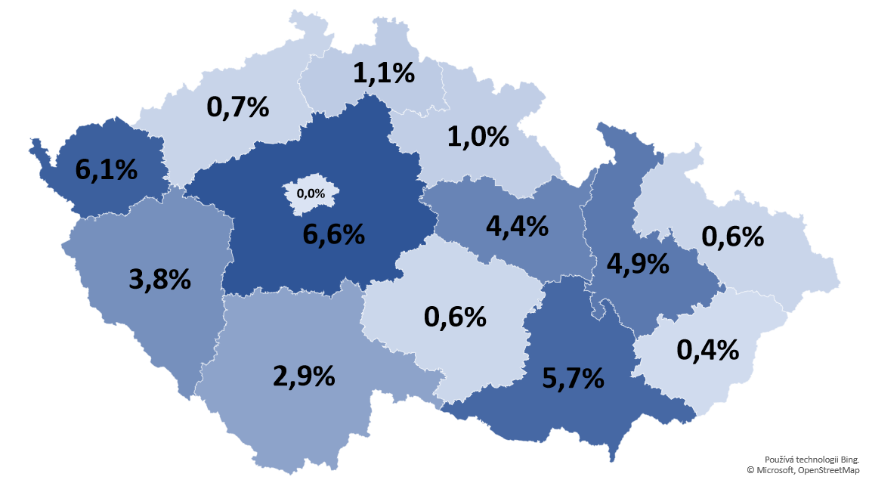
NEZÁKONNOST OBECNĚ ZÁVAZNÝCH VYHLÁŠEK ZVEŘEJNĚNÝCH OD 1. LEDNA 2022
Nezákonnost v jednotlivých krajích
Oblast právní úpravy nezákonných OZV
NEZÁKONNÉ
3,4 %
Notes:
Oblasti nezákonných – místní poplatky = vytvoření interaktivních vzorů v této oblasti.

Slide 15
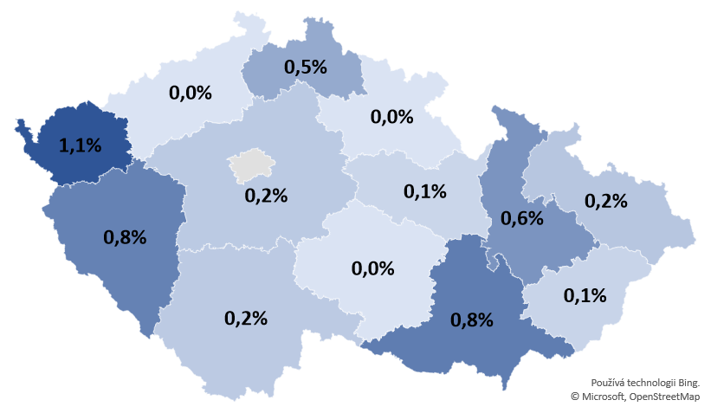
NEZÁKONNOST OBECNĚ ZÁVAZNÝCH VYHLÁŠEK ZVEŘEJNĚNÝCH OD 1. LEDNA 2022
Nezákonnost v jednotlivých krajích (zaslán návrh)
NEZÁKONNÉ
0,3 %
Nezákonnost v jednotlivých krajích (nezaslán návrh)
NEZÁKONNÉ
3,3 %
Notes:
Pouze běžné OZV

Slide 16
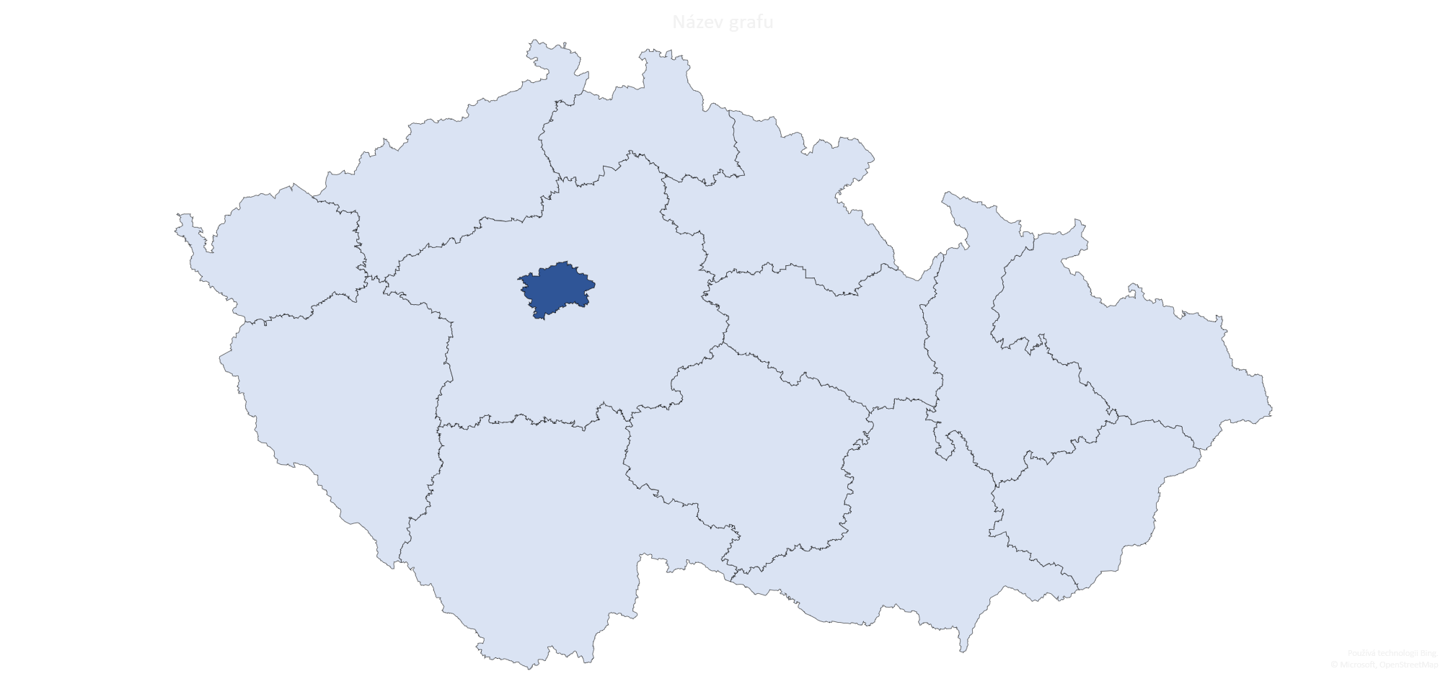
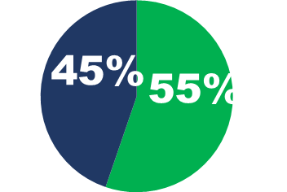
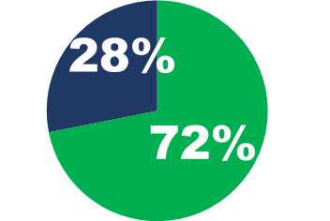
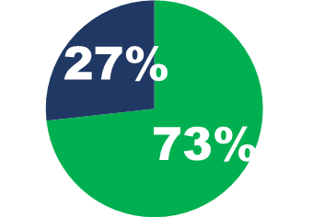
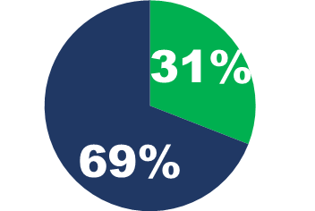
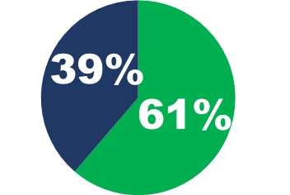
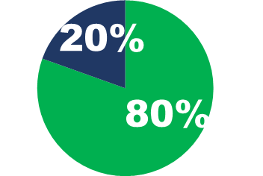
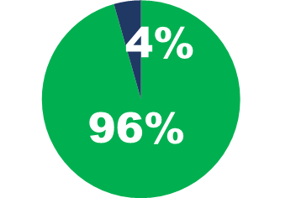
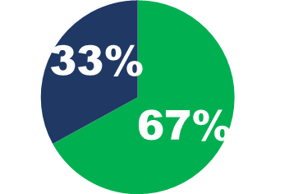
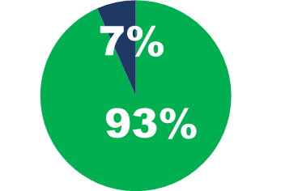
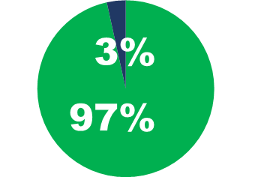
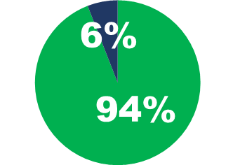
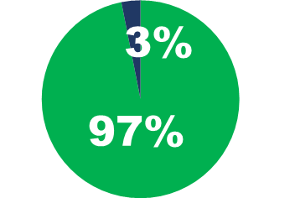
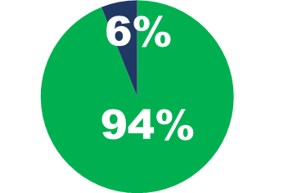
SKLADBA OBECNĚ ZÁVAZNÝCH VYHLÁŠEK V OBLASTI MÍSTNÍCH POPLATKŮ ZA ODPADY
MP ZA OBECNÍ SYSTÉM ODPADOVÉHO HOSPODÁŘSTVÍ
MP ZA ODKLÁDÁNÍ KOMUNÁLNÍHO ODPADU Z NEMOVITÉ VĚCI
Notes:
Pouze běžné OZV

Slide 17
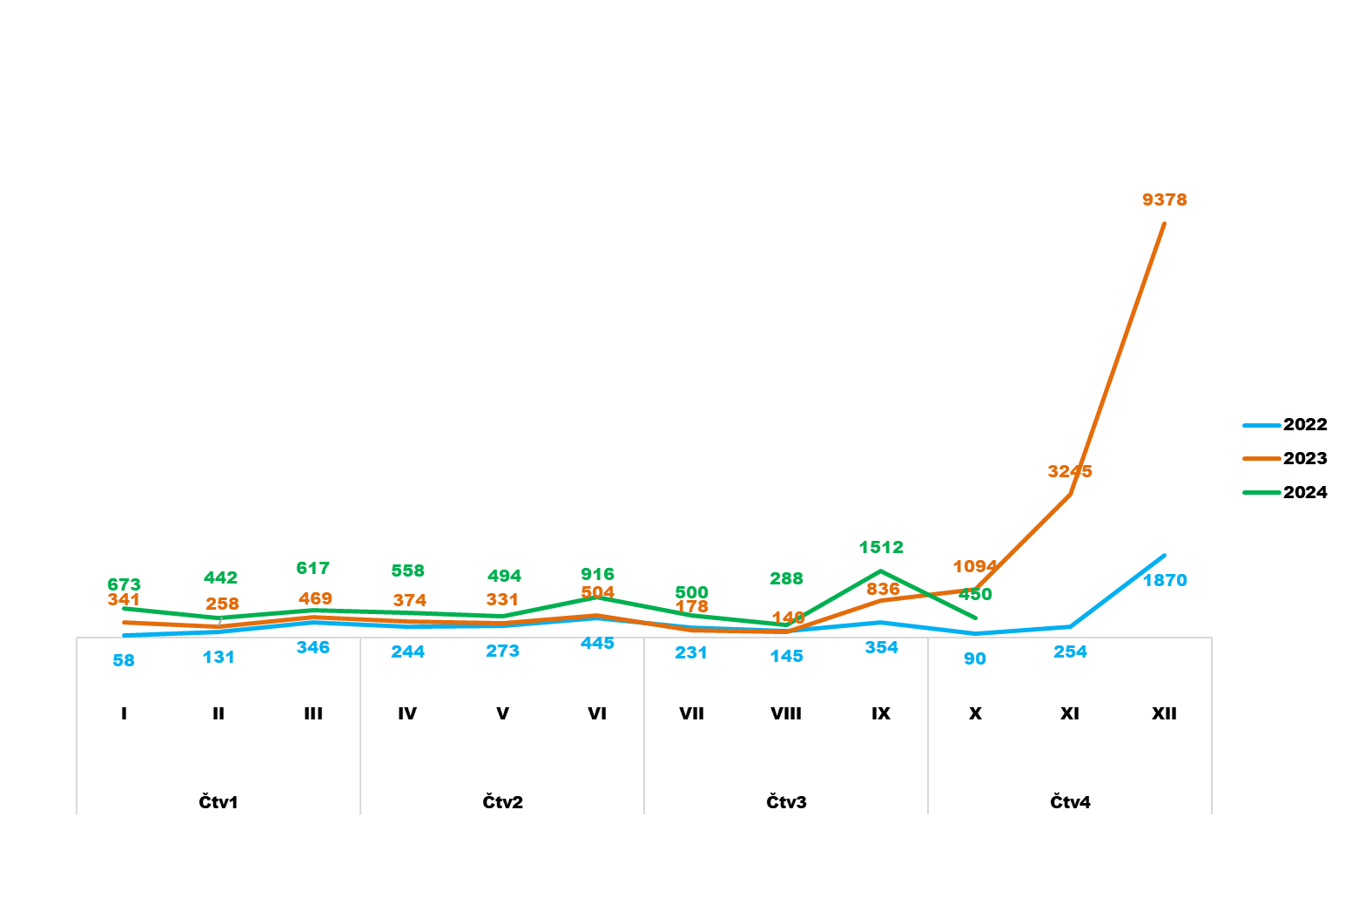
PŘEHLED VKLADŮ DO SBÍRKY PRÁVNÍCH PŘEDPISŮ OD 1. 1. 2022 DO 29. 10. 2024
Počet vkladů běžných OZV v jednotlivých čtvrtletích

Slide 18
ODBOR VEŘEJNÉ SPRÁVY, DOZORU A KONTROLY MINISTERSTVA VNITRA
Náměstí Hrdinů 3
140 21 Praha 4
Telefon: 974 816 411
974 816 429
E-mail: odbordk@mvcr.cz
sbirkausc@mvcr.cz
Web: https://mvcr.cz/odk
https://sbirkapp.gov.cz

